Slide 1
8. SINIFLAR BİLGİ YARIŞMASINA HOŞGELDİNİZ

Slide 2
Soru-1: Kızılay “Bağış yapacak bir milyon kişi arıyoruz.”adlı kan bağışı kampanyasını sürdürüyor.Cümlede geçen “bağış” sözcüğü aşağıdakilerden hangisi ile aynı anlamdadır?
A) En sevdiği resme zarar verdiğin için mi seni bağışlayacak?
B) Derneklere yapılan bağışlar son yıllarda arttı.
C) Büyüklük yapıp çocukları bağışladı.
D) Anneler çocuklarını her zaman bağışlar.

Slide 3
Soru-2: Zaman eskir, değerler eskir, insan eskir. Bütün eskiyenlerin arasında yüzyıllar da geçse ışıltısını kaybetmeyen yapıtlar da vardır. Bu yapıtlar ve yaratanları, zaman denizinin üstünde bir salla dolaşır gibi hiç dibe batmazlar. Kim gibi mi? Mesela; William Sheakespeare, Molliere, Tolstoy gibi...
Yukarıdaki paragrafta aşağıdaki anlatım biçimlerinden hangi ikisine başvurulmuştur?
A) Açıklama – tartışma
B) Tanımlama – açıklama
C) Açıklama – örnekleme
D)Tanık gösterme - örnekleme

Slide 4
Soru-3: Aşağıdaki cümlelerin hangisinde yazım yanlışı vardır?
A) Türkiye’nin en yüksek yeri doğu Anadoludur.
B)Üniversiteyi 2003’te kazandım.
C) 14 Eylül Pazartesi günü okullar açılıyor.
D)Topkapı’da çok değerli eşyalar vardı.

Slide 5
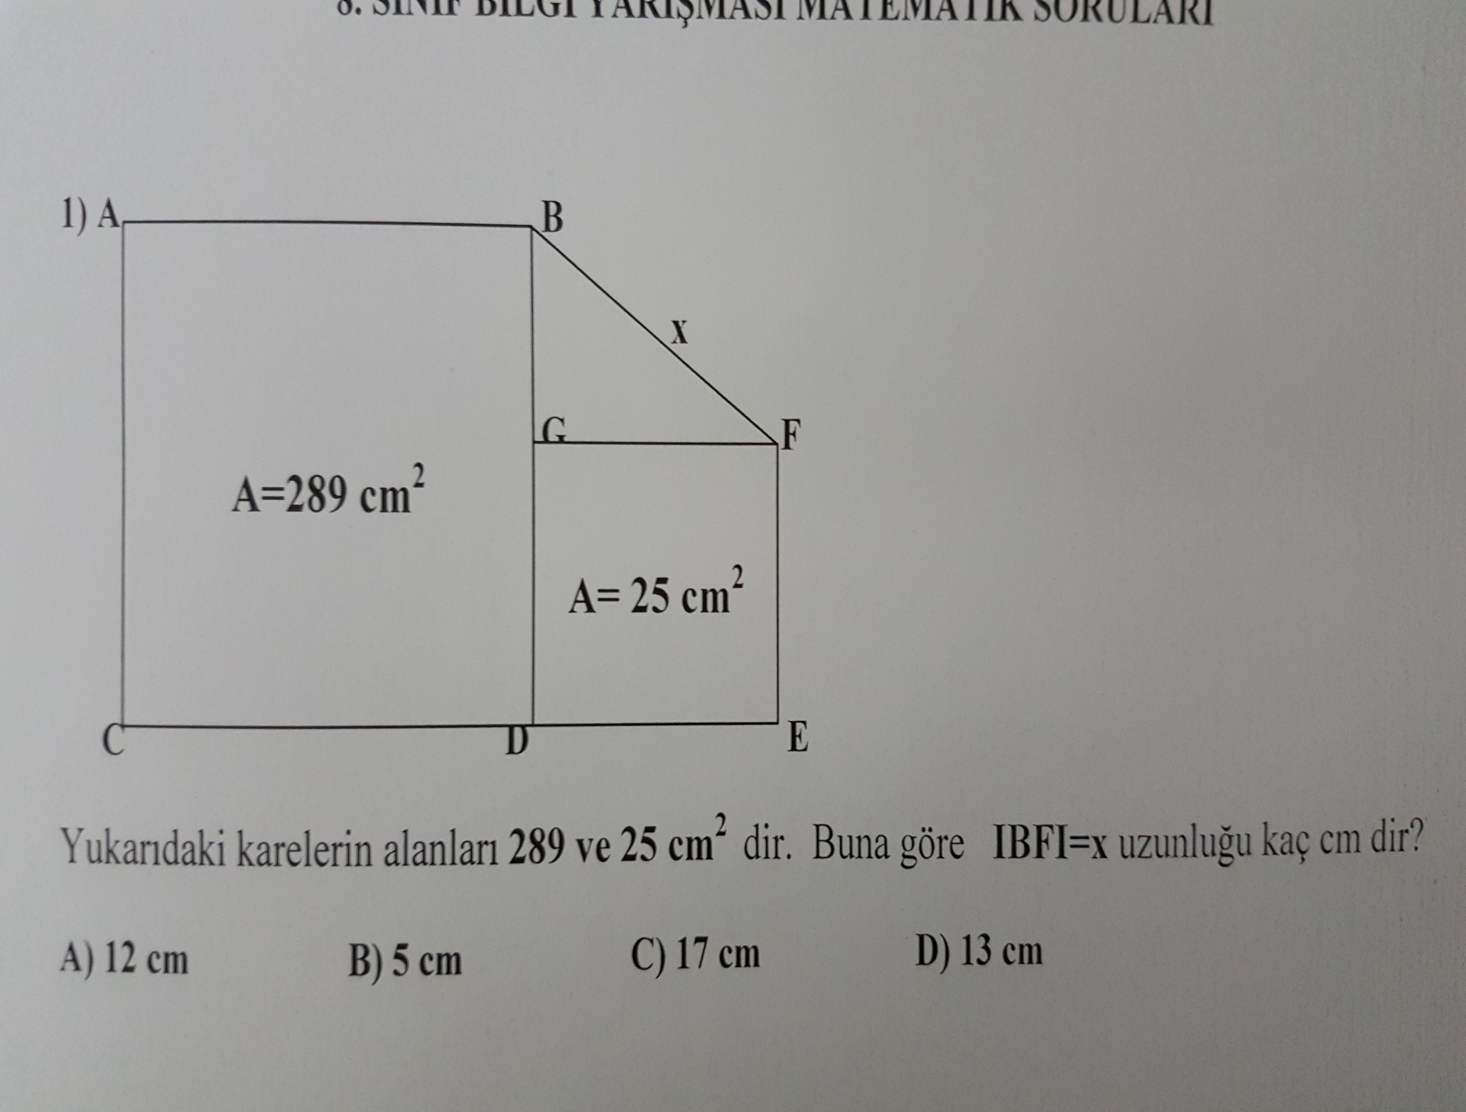

Slide 6
2) Bir torbada özdeş mavi ve kırmızı bilyeler vardır. Bu torbadan çekilen bir topun mavi olma olasılığı dir. Bu torbada 25 tane kırmızı bilye olduğuna göre, torbadaki toplam bilye sayısı kaçtır?
A) 15 B) 40
C) 25 D) 20

Slide 7
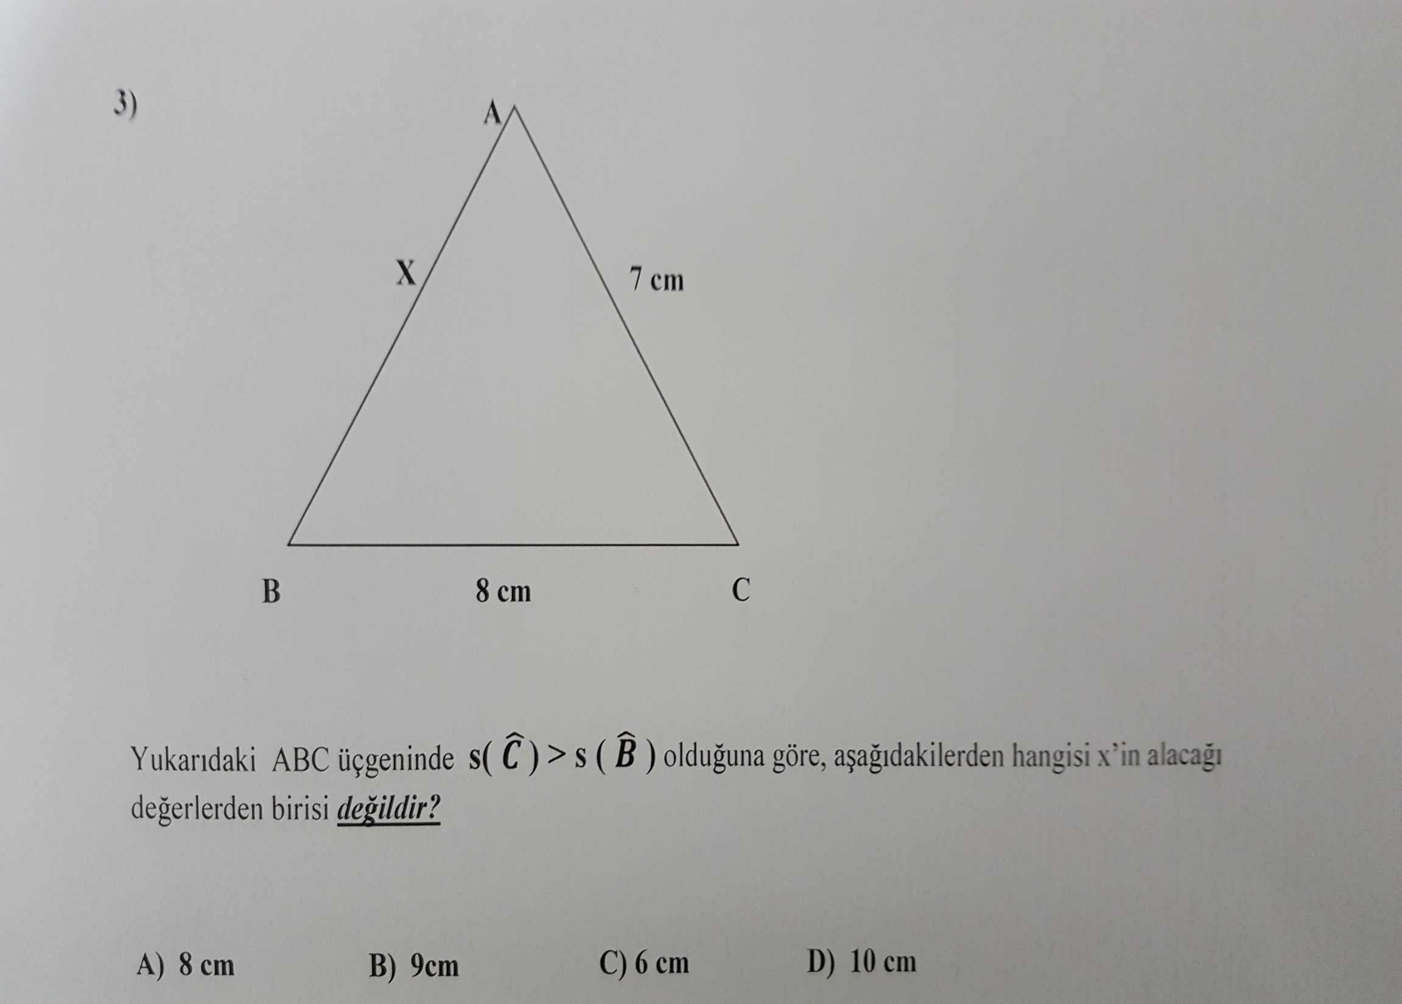

Slide 8
Aşağıdakilerden hangisi Mustafa Kemal Paşa’nın I. Dünya Savaşı’nda savaştığı cephelerden birisi değildir?
A) Çanakkale
B) Trablusgarp
C) Kafkas
D) Suriye

Slide 9
2) Cumhuriyet Dönemi’nde;
- Tekke, zaviye ve türbelerin kapatılması
- Saltanatın kaldırılması
- Medreselerin kapatılması
Gibi inkılâplar göz önüne alındığında aşağıdaki alanlardan hangisiyle ilgili bir değişiklikten söz edilemez?
A) Eğitim B) Toplumsal
C) Hukuk D) Siyasi

Slide 10
3) Mustafa Kemal’in “ Hattı müdafaa yoktur, sathı müdafaa vardır. O satıh, bütün vatandır. Vatanın her karış toprağı, vatandaşın kanıyla ıslanmadıkça, terk olunamaz.” Emrini verdiği savaş hangisidir?
A) Başkomutanlık Meydan Savaşı
B) II. İnönü Savaşı
C) Çanakkale Savaşı
D) Sakarya Meydan Savaşı

Slide 11
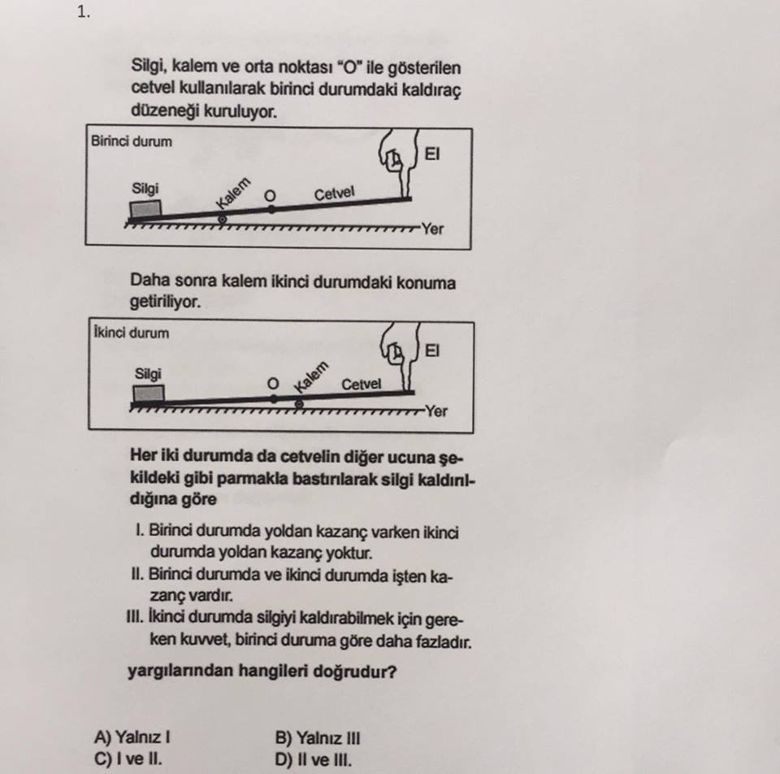

Slide 12
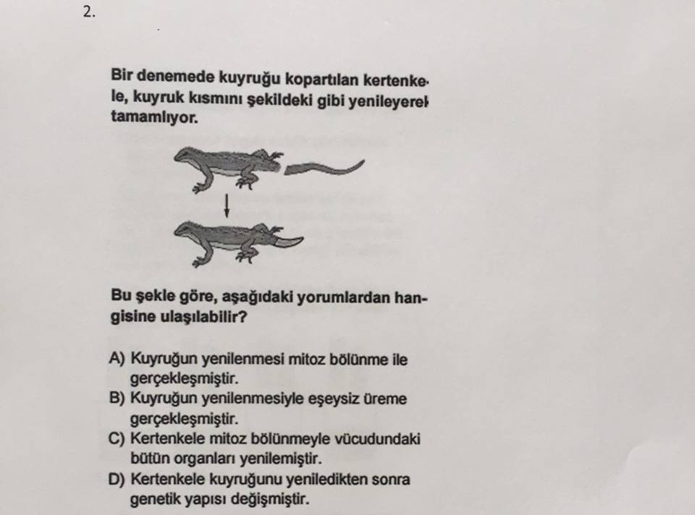

Slide 13
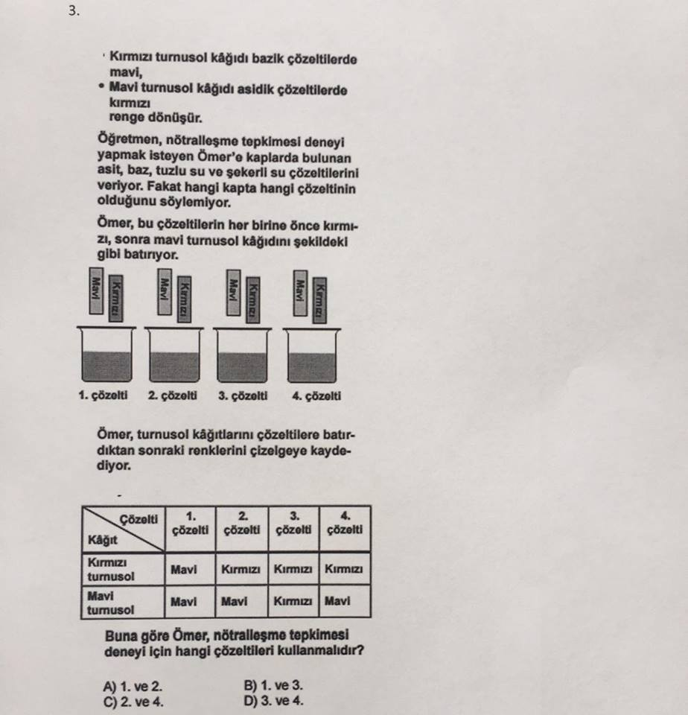

Slide 14
Verilen boşluğu uygun ifade ile tamamlayınız.
A: Do you like fish ?
B: Yes , I love it.
A: How often do you eat it ?
B : I eat it twice a week
A: How do you usually cook it ?
B : ………………………………………………...
I like it with salad and chips
B) I fry or grill it. I like both of them
C) I serve it with lemon and parsley
D) I stir it for 5-10 minutes

Slide 15
Verilen boşluğu uygun ifade ile tamamlayınız.
A) Twice a day
B) Often
C) Hardly ever
D) Always

Slide 16
Altı çizili kelimenin yerine hangisi kullanılırsa anlam bozulmaz?
“My best friend’s name is Zeynep. She is really good at keeping secrets. I count on her.”
join
Prepare
Trust
refuse

Slide 17
1-Kader mahkumu.
2-Kader utansın.
3- Kaderim böyle
4-Kaderinde ne varsa o olur, değişmez.
5-Olduğu kadar, olmadı kader.
1-Yukarıdakilerden hangisi yanlış kader anlayışıyla ilgilidir?
A)1-2
B)1-2-3-5
C) 3-4-5
D)1-2-3-4

Slide 18
2-Hüseyin Amca:Hacca gittiğini ve Hz.Adem ile Hz.Havva’nın dünyada ilk kez karşılaştıkları yere gittiklerini söylemektedir.Buna göre Hüseyin Amca nereyi ziyaret etmiştir?
A)Kabe
B)Mescidi Nebi
C)Arafat
D)Sevr Mağarası

Slide 19
3-................kelime olarak artma, arınma,bereket ve temizlemek anlamına gelir.Yukarıdaki nokralı yere hangi kelime gelmelidir?
A)Kurban
B)Sadaka
C)Fitre
D)Hac

Slide 20
1. 2015 Nobel Kimya Ödülü’nü “DNA onarımı” hakkındaki bilimsel çalışmasıyla kazanan Prof. Dr. Aziz SANCAR nerelidir ?
Adıyaman
B) Batman
C) Mardin
D) Şanlıurfa

Slide 21
2. 5 kez dünya şampiyonluğu bulunan ve ülkemizi yarışlarda temsil eden motorsiklet yarışçısının ismi nedir ?
A) Semih SAYGINER
B) Kenan SOFUOĞLU
C) Derya BÜYÜKUNCU
D) Ersan İLYASOVA

